Slide 1
ANALISIS ANGKA HARAPAN HIDUP LAKI-LAKI DAN PEREMPUAN TAHUN 2022 DISETIAP PROVINSI MENGGUNAKAN METODE HIRARKI
Kelompok 5

Slide 2
Nama Kelompok
Atthariq Haykal Putera
Deliya Syafa
15210005
15210011
Ina Asiah
Syafira Amatur Rahmi
15210014
15210031

Slide 3
Pembahasan
01
02
03
04
Latar Belakang
Business Understanding
Data Understanding
Data Preparation
05
Modeling
06
Evaluation
06
Deployment

Slide 4

Latar Belakang
Angka Harapan Hidup ( AHH ) merupakan sebuah indikator statistik yang mengukur perkiraan rata – rata tahun yang diharapkan seseorang akan hidup pada suatu waktu tertentu. Parameter penting dalam analisis demografi dan kesehatan masyarakat. Angka Harapan Hidup dapat diukur secara keseluruhan atau dibagi berdasarkan berbagai faktor, termasuk provinsi dan jenis kelamin. Setiap provinsi dapat memiliki karakteristik unik terkait Kesehatan. Untuk data ini menampilkan data angka harapan hidup dari 34 provinsi di Indonesia

Slide 5
Business Understanding
Analisis ini bertujuan untuk memahami perbedaan angka harapan hidup laki-laki dan perempuan di setiap provinsi di Indonesia pada tahun 2022. Metode yang digunakan adalah Metode Hirarki Clustering, permasalahan yang ada yaitu cara mengetahui lebih banyak mana provinsi dengan angka harapan hidup baik atau buruk , Output yang diharapkan dari proses analisis ini adalah mengetahui pengelompokkan provinsi dengan Angka Harapan Hidup yang baik dan juga mengelompokkan provinsi dengan Angka Harapan Hidup yang buruk
UNIVERSITAS BINANIAGA
INDONESIA
KELOMPOK DATA
MINING

Slide 6
Data Understanding
Data yang digunakan dalam kasus ini adalah data "Angka Harapan Hidup", dimana data tersebut didapat dari website BPS yang memiliki kolom Provinsi yang berisi 34 provinsi kemudian ada kolom Angka Harapan Hidup untuk laki - laki dan juga perempuan pada tahun 2022
NO | Provinsi | Laki- Laki | Perempuan
1 | Aceh | 68 | 72
2 | Sumatera Utara | 68 | 72
3 | Sumatera Barat | 68 | 72
 | … | … | …
 | … | … | …
33 | Papua Barat | 65 | 68
34 | Papua | 64 | 68
UNIVERSITAS BINANIAGA
INDONESIA
KELOMPOK DATA
MINING

Slide 7
Data Preparation
Provinsi | Laki-Laki | Perempuan | Wilayah
DKI JAKARTA | 71 | 75 | Jawa
JAWA BARAT | 72 | 75 | Jawa
JAWA TENGAH | 73 | 77 | Jawa
… | … | …
… | … | …
Papua Barat | 65 | 68 | Luar Jawa
Papua | 64 | 68 | Luar Jawa
data yang dibutuhkan dalam proses perhitungan atau analisis ini adalah kolom angka harapan hidup laki - laki, angka harapan hidup perempuan dan juga ada tambahan parameter yaitu kolom wilayah yang dimana berisi "Jawa" dan juga "luar jawa"
UNIVERSITAS BINANIAGA
INDONESIA
KELOMPOK DATA
MINING

Slide 8
Modeling

Slide 9
Modeling
Matrix Selisih data angka harapan hidup
Data Testing
Data awal
 | S1 | S2 | S3 | S4 | S5
S1 | 0 | 1 | 3 | 2 | 7
S2 | 1 | 0 | 2 | 1 | 6
S3 | 3 | 2 | 0 | -1 | 4
S4 | 2 | 1 | -1 | 0 | 5
S5 | 7 | 6 | 4 | 5 | 0
Provinsi | Laki-laki 2022 | Perempuan 2022
DKI JAKARTA | 71 | 75
RIAU | 70 | 74
ACEH | 68 | 72
LAMPUNG | 69 | 73
PAPUA | 64 | 68
pasangan selisih terdekat adalah S3 dan S4 yaitu dengan selisih -1, dengan demikian maka S3 dan S4 digabung menjadi klaster tunggal yang disebut S3/S4. Level dari klaster baru adalah L(S3/S4) = -1 dan m = 1. Kemudian dihitung selisih dari objek gabungan in ke semua objek lainnya.
Data Klasterisasi
=distance {S3,S4} S1
=d{S3,S1},d{S4,S1}
=min{3,2} = 2
=distance {S3,S4} S2
=d{S3,S2},d{S4,S2}
=min{2,1} = 1
=distance {S3,S4} S5
=d{S3,S5},d{S4,S5}
=min{4,5} = 4
Provinsi | Laki-laki 2022
DKI JAKARTA | 71
RIAU | 70
ACEH | 68
LAMPUNG | 69
PAPUA | 64

Slide 10
Modeling Lanjut…
Matrik setelah penggabungan S3 dan S4
Matrik setelah penggabungan S1 dan S2
 | S1 | S2 | S3/S4 | S5
S1 | 0 | 1 | 2 | 7
S2 | 1 | 0 | 1 | 6
S3/S4 | 2 | 1 | 0 | 4
S5 | 7 | 6 | 4 | 0
 | S1/S2 | S3/S4 | S5
S1/S2 | 0 | 1 | 6
S3/S4 | 1 | 0 | 4
S5 | 6 | 4 | 0
pasangan selisih terdekat adalah S1 dan S2 yaitu dengan selisih 1, dengan demikian maka S1 dan S2 digabung menjadi klaster tunggal yang disebut S1/S2. Level dari klaster baru adalah L(S1/S2) = 1 dan m = 2. Kemudian dihitung selisih dari objek gabungan in ke semua objek lainnya.
pasangan selisih terdekat adalah S3/S4 dan S5 yaitu dengan selisih 4, dengan demikian maka S3/S4 dan S5 digabung menjadi klaster tunggal yang disebut S3/S4/S5. Level dari klaster baru adalah L(S3/S4/S5) = 4 dan m = 3. Kemudian dihitung selisih dari objek gabungan in ke semua objek lainnya.
=distance {S1,S2} {S3,S4}
=d{S1,S3},d{S1,S4},d{S2,S3},d{S2,S4}
=min{2,2,1,1} = 1
=distance {S1,S2} S5
=d{S1,S5},d{S2,S5}
=min{7,6} = 6
=distance {S3,S4,S5} {S1,S2}
=d{S3,S1},d{S4,S1},{S5,S1},d{S3,S2},d{S4,S2},d{S5,S2}
=min{1,1,6,1,1,6} = 1

Slide 11
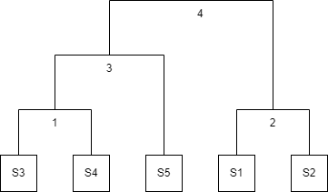
Modeling Lanjut…
Matrik setelah penggabungan S3/S4/S5 dan S1/S2
 | S1/S2 | S3/S4/S5
S1/S2 | 0 | 1
S3/S4/S5 | 1 | 0
Pada tahap ini sudah terbentuk matrik dengan pembagian dua klaster yaitu klaster S2/S4/S1/ dan klaster S3/S5. Proses selanjutnya pembentukan klaster tersebut akan disimpulkan dalam bentuk hirarki, seperti gambar dibawah ini.

Slide 12
Evaluation
Next ->

Slide 13
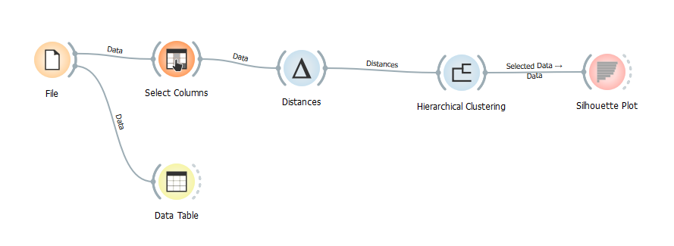
Evaluation
UNIVERSITAS BINANIAGA
INDONESIA
KELOMPOK DATA
MINING

Slide 14
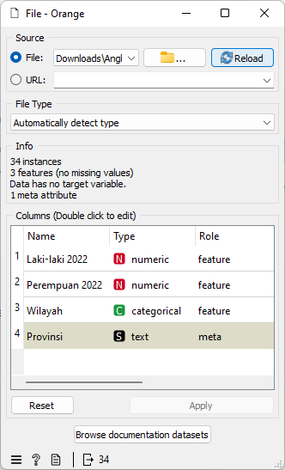
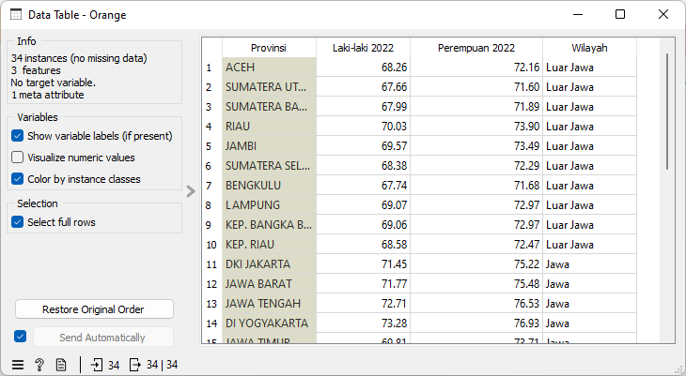
Evaluation lanjut…
File
Data Table
UNIVERSITAS BINANIAGA
INDONESIA
KELOMPOK DATA
MINING

Slide 15
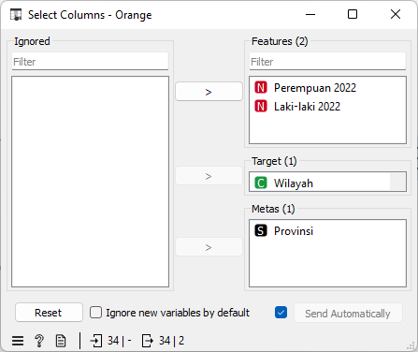
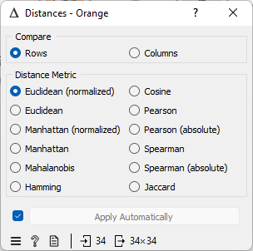
Evaluation lanjut…
Select Columns
Distance
UNIVERSITAS BINANIAGA
INDONESIA
KELOMPOK DATA
MINING

Slide 16
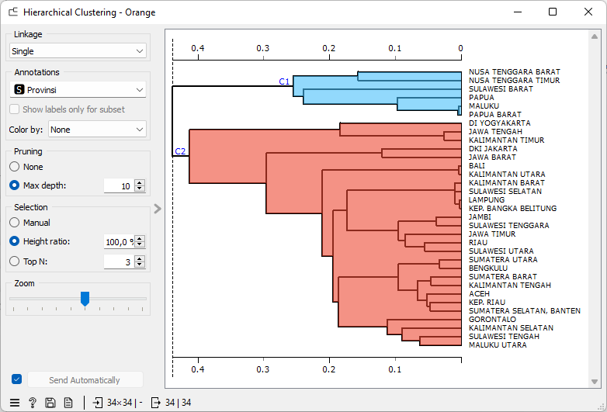
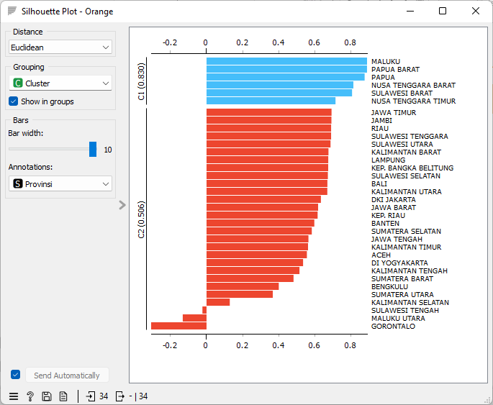
Evaluation lanjut…
Hirarcical Clustering
Silhouette Plot
UNIVERSITAS BINANIAGA
INDONESIA
KELOMPOK DATA
MINING

Slide 17
Deployment

Slide 18
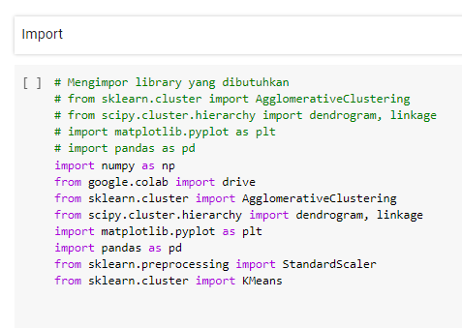
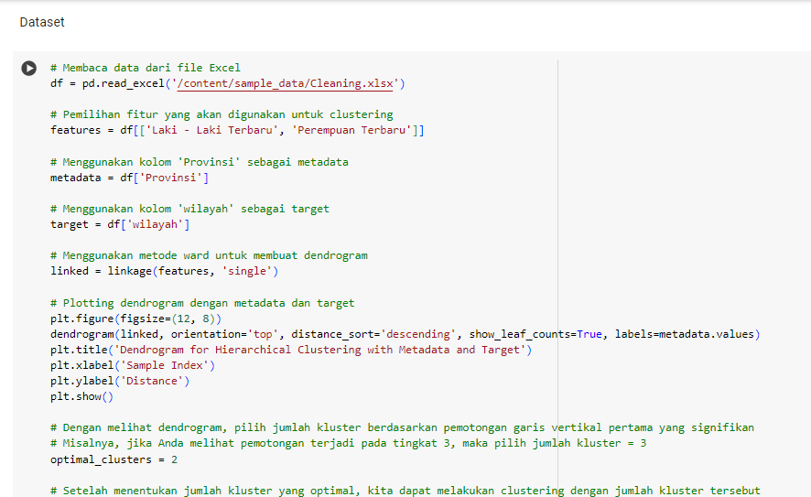
Deployment
UNIVERSITAS BINANIAGA
INDONESIA
KELOMPOK DATA
MINING

Slide 19
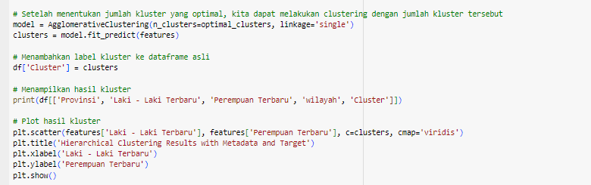
Deployment Lanjut…
UNIVERSITAS BINANIAGA
INDONESIA
KELOMPOK DATA
MINING

Slide 20
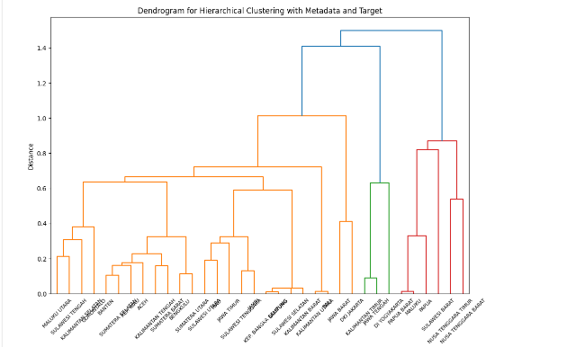
Deployment Lanjut…
KELOMPOK DATA
MINING
UNIVERSITAS BINANIAGA
INDONESIA
KELOMPOK DATA
MINING

Slide 21
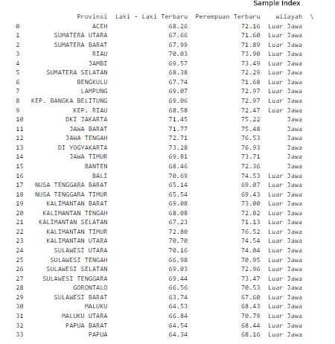
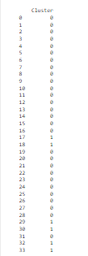
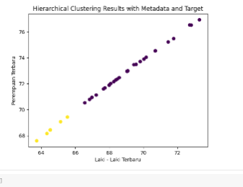
Deployment lanjut..

Slide 22
SELESAI…

